Slide 1
Programação Orientada a Objetos
Professor Edson Martin Feitosa

Slide 2
Aula de Hoje
Orientado a Objeto x Estruturado
Paradigmas da Orientação a Objetos
Classe
Objeto
Mensagem
Encapsulamento
Exercícios Práticos

Slide 3
Introdução
Computadores: Automatização de tarefas, armazenar e manipular valores. Por exemplo: dados conta bancária, cadastro do alunos.
Softwares/Programas: Fazem com que o computador seja capaz de efetuar as tarefas de armazenar e manipular dados.
Softwares/Programas: Conjunto de comandos e regras que o programa deve conhecer para manipular os recursos do computador.
O conteúdo dos programas: são escritos em uma linguagem de programação de forma a possibilitar que outros programadores entendam.

Slide 4
Paradigmas da Programação
Temos dois paradigmas na programação:
Estruturado
Orientado a Objetos
Paradigma: Forma de abordar um problema. Representação de um padrão a ser seguido. Modelo da realidade que condiciona uma percepção, forma de pensar, acreditar e agir.

Slide 5
Paradigmas da Programação - Estruturado
Observe a seguinte frase:
O navio atracou no porto e descarregou sua carga
O paradigma estruturado estava focado nas ações (verbos):
Atracar
Descarregar
Dessa forma o programador utilizando o paradigma estruturado iria criar uma rotina para realizar o atracar e depois o descarregar.

Slide 6
Paradigmas da Programação – Orientado a Objetos
Observe a seguinte frase:
O navio atracou no porto e descarregou sua carga
O paradigma Orientado a Objeto foca nos substantivos:
Navio
Porto
Carga
Dessa forma o programador utilizando o paradigma OO vai modelar o que é um navio, o que é um porto e o que é uma carga e como esses modelos interagem entre si. Dessa forma, o atracar e descarregar é a interação entre esses modelos.

Slide 7
Paradigmas da Programação – Orientado a Objetos x Estruturado
Estruturado: rotina de atracar e descarregar
Orientado a Objetos: modelo de navio, carga e porto.
Se amanhã a forma de atracar e descarregar muda, um sistema estruturado (focado nas ações) é jogado fora e desenvolvido outro.
Já o baseado em objetos a alteração vai ser mínima, pois o navio, carga e porto continuam sempre sendo a mesma coisa, só alterará a forma que esses se interagem.

Slide 8
Programação Orientada a Objetos
Forma que o programador olha o mundo real e traz para dentro do mundo virtual (computacional), procurando copiá-lo da melhor forma possível.
Criada para tentar aproximar o mundo real do mundo virtual.
Simular o mundo real dentro do computador.
Na POO o programador é responsável por moldar o mundo dos objetos, e explicar para estes objetos como eles devem interagir entre si.
Conceito de Orientação Objeto depende mais da mentalidade do programador do que da linguagem de programação que está sendo utilizada.
Devemos enxergar o mundo de forma diferente.

Slide 9
Origem da Programação Orientada a Objetos
Surgimento da O.O
Alan Kay, um dos pais do paradigma da O.O, formulou a chamada “Analogia biológica”. Nesta analogia, ele imaginou como seria um software que funcionasse como um ser vivo.
Neste sistema, cada “célula” interagiria com outras células através do envio de mensagens para realizar um objetivo comum. Ou seja, agentes autônomos que se interagem entre si.
Ele estabeleceu os seguintes princípios da orientação a objetos:
Qualquer coisa é um objeto
Objetos realizam tarefas por meio de requisição de serviços a outros objetos
A classe é um repositório para comportamento associado ao objeto
Classes são organizadas em hierarquias

Slide 10
Paradigma Orientado a Objetos
É um paradigma de programação onde tudo é representado por objetos e cada objeto por definição do termo irá possuir atributos (suas características) e desempenhar alguma função/tarefa específica (métodos). Ou seja, todo objetos possui atributos e métodos.

Slide 11
Programação Orientada a Objetos
A programação orientada a objetos é uma forma de agrupar tudo que diz respeito a uma entidade no mesmo lugar, tirando a responsabilidade para as outras entidades do sistema de saber como esses dados são tratados, pois isso é responsabilidade do objeto em questão. Ou seja, o que importa para os outros objetos é que cada objeto se responsabilize pela sua parte.

Slide 12
Conceitos iniciais
Objeto
Mensagem
Classe
Abstração
Encapsulamento

Slide 13
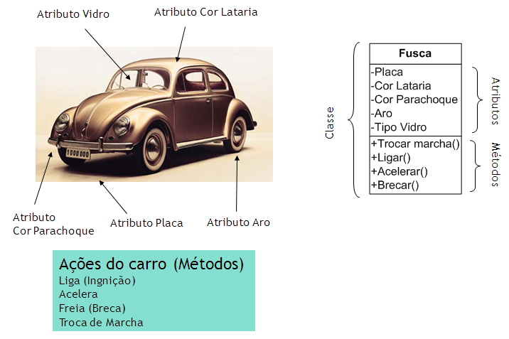
Objeto
Um coisa real ou abstrata que possui características e comportamentos.

Slide 14
Classe
Definição: Uma classe é um modelo (protótipo) que define as variáveis (estado) e os métodos (comportamento) comuns a todos os objetos do mesmo tipo.
No mundo real temos vários objetos do mesmo tipo. Por exemplo o seu carro é um de muitos dos existentes no mundo.
Em OO dissemos que cada carro nada mais é que uma instância de uma classe de Objeto (Carro). Ou seja, tendo a classe que pode ser expressada como modelo, molde, projeto ou mesmo a ideia do carro pode-se criar um objeto real de carro.
Cada instância de carro possuem seus próprios estados (cor, potência, combustível) e comportamentos comuns (liga, acelera, breca), a partir das semelhanças é possível criar padrões de construção (classe).

Slide 15
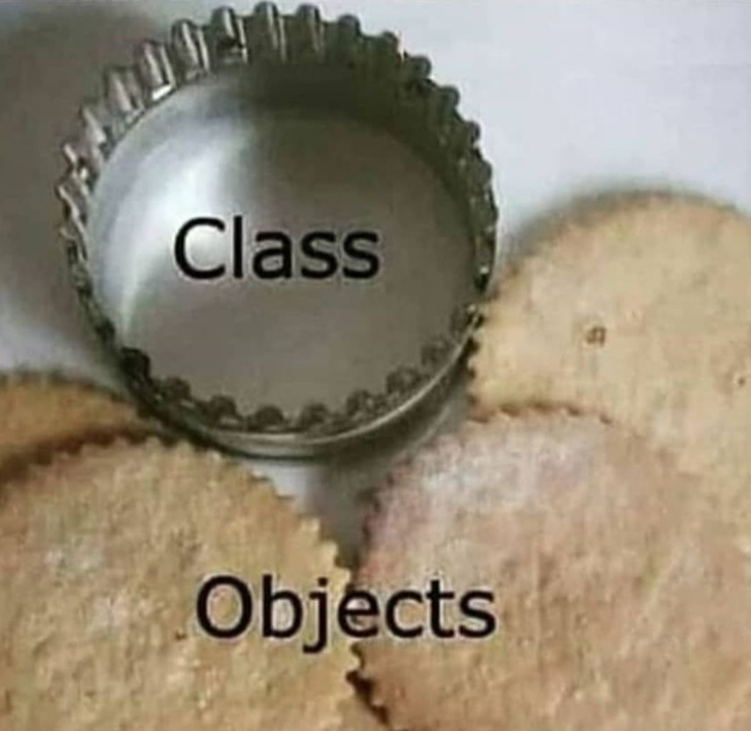
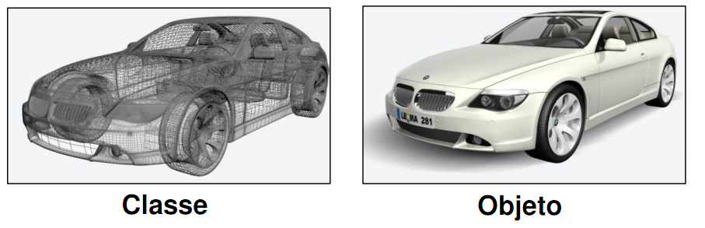
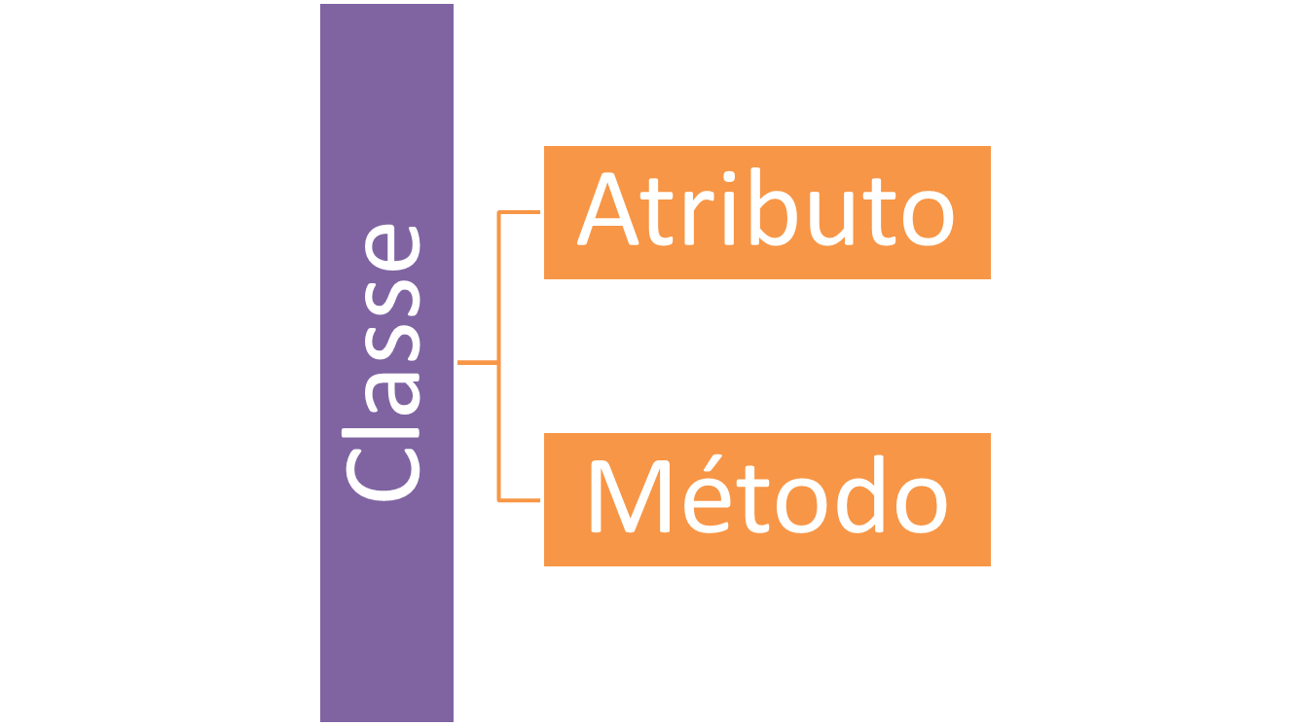
Classe

Slide 16
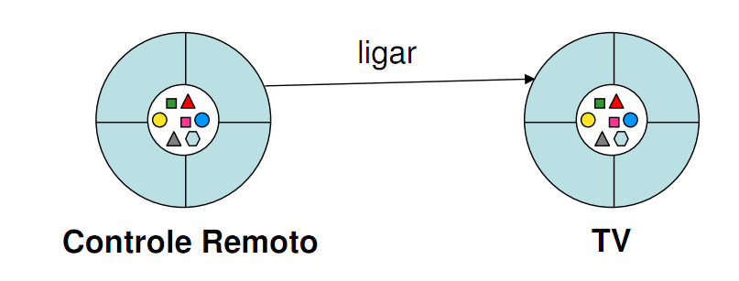
Mensagens
Objetos se comunicam através de trocas de mensagens, que são estímulos externos recebidos pelos objetos.
O objeto chamador não precisa, necessariamente, aguardar uma resposta do objeto chamado.
Enviar um mensagem significa executar um método

Slide 17
Encapsulamento
Ocultação de Informação, determinados detalhes de um objeto ficam ocultos aos demais objetos
É uma forma de restringir o acesso ao comportamento interno de um objeto.
O método que o objeto requisitado usa para realizar a operação não é conhecido dos objetos requisitantes.
A vantagem do encapsulamento é o isolamento dos dados, ou seja, um objeto não acessa diretamente os atributos de um objeto.
Métodos públicos e atributos privados

Slide 18
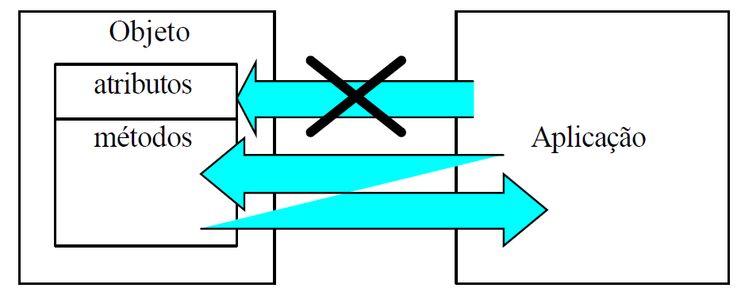
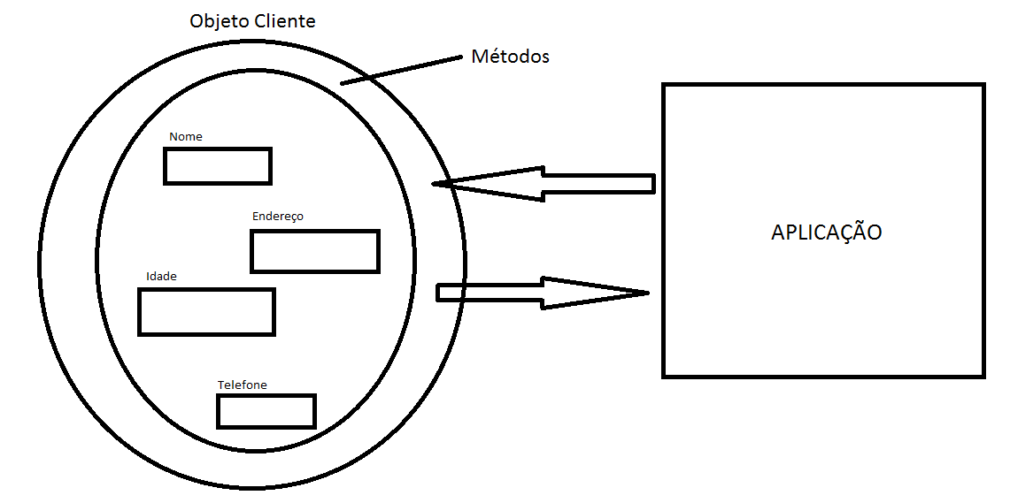
Encapsulamento

Slide 19
Abstração
Abstração é um processo mental pelo qual nós seres humanos nos atemos aos aspectos mais importantes (relevantes) de alguma coisa, ao mesmo tempo ignoramos os aspectos menos importantes.
A abstração depende da perspectiva (contexto) sobre a qual uma coisa é analisada (importante em um pode não ser em outro).

Slide 20
Instância
O ato de criar um objeto é denominado de instanciação.
A classe é apenas a representação de um objeto enquanto a instância de uma classe é o objeto propriamente dito, com tempo e espaço de existência.
Do ponto de vista computacional, a instanciação corresponde à alocação de memória para armazenar informações sobre um certo objeto.
É a reserva de uma porção de memória para guardar valores associados aos atributos que descrevem um objeto de uma certa classe.

Slide 21
Visibilidade
Define-se três tipos de visibilidade (acessibilidade) para os componentes de uma classe (atributos e operações)
público (public): visível para todos os objetos que compõem o sistema
particular (private): somente os componentes da própria classe podem visualizá-lo
protegido (protected): além dos componentes da própria classe, também os componentes das eventuais subclasses podem visualizá-lo
Representação dos tipos de visibilidade
Public: representada pelo símbolo +
Protected: representada pelo símbolo #
Private: representada pelo símbolo -

Slide 22
Métodos de acesso
Para garantir o encapsulamento e possibilitar o acesso aos dados do objeto são criados métodos de acesso de uso específico. Esses métodos são codificados dentro da classe.
Método get e set
Método get: Por padrão do próprio java, os métodos que leem e mostram (retornam) o conteúdo de um atributo começam com a palavra get, seguida pelo nome do atributo.
Método set: Métodos responsáveis por escrever (alterar) o conteúdo do um atributo começam com a palavra set, seguido pelo nome do atributo

Slide 23
Exemplo de Classe
Aluno
ra : String nome: String curso : String
+ setRa(ra : String) : void + getRa() : String + setNome(nome : String) + getNome() : String + setCurso(curso : String) + getCurso() : String + imprimir() :String

